Slide 1
SIC/XE Simulator의 구현
System Programming Project #2
Jaeyoung Choi
choi@ssu.ac.kr

Slide 2
Contents
1. 프로젝트 목표
2. 필수 구현기능
3. 프로그램 전체 구조
4. GUI 환경 구현 예제
5. 코드 예시

Slide 3
1. 프로젝트 목표
SIC/XE 기계의 동작을 수행할 시뮬레이터 개발
SIC/XE Simulator
  입력
    SIC/XE 어셈블러를 통해 만들어진 object code
  출력
    해당 Object 코드에 따른 프로그램 실행의 결과

Slide 4
2. 필수 구현 기능
교재에 나온 모든 SIC/XE 명령어 처리
모니터링 구현
  Object Code 별 모니터링
  단계별 Instruction 수행과정
  Register 모니터링

Slide 5
3.1 프로그램 전체 구조 설명
Visual Simulator
  사용자 인터페이스
  이벤트를 SIE/XE Simulator에게 전달
SIC/XE Simulator
  명령어의 실질적인 수행
  Resource Manager 컨트롤
SIC/XE Loader
  가장 먼저 수행되는 모듈.
  Object code를 memory 영역에 로드
Resource Manager
  가상의 메모리, 레지스터, 디바이스 관리

Slide 6


3.2 프로그램 전체구조도
명령
수행 결과
Visual Simulator
(GUI)
Resource
Manager
리소스 값
조회
이벤트 전송/응답
SIC/XE Simulator
Instruction
Luncher
값 조회 /
변경요청
목적코드 요청
SIC/XE Loader
목적코드 로드
목적코드 메모리 할당

Slide 7
3.3 단계별 실행과정
1. SIC/XE Loader가 Object code를 메모리에 로딩
2. SIC/XE Simulator가 instruction을 가져와서 해석
3. Instruction의 요구 데이터를 Resource Manager 에게 요청
4. 받은 데이터를 이용하여 SIC/XE Simulator가 연산 수행
  이 과정에서 resource (register, memory, device)의
  상태 값 변경 발생
5. Object code가 남아 있으면 1~4번과정 반복

Slide 8
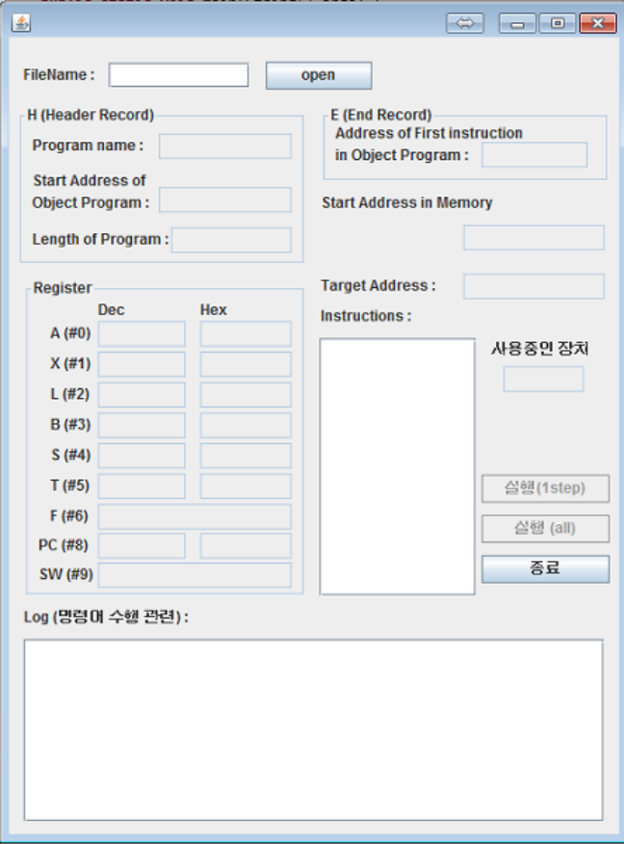
4.1 GUI 환경 예제 – main 화면

Slide 9
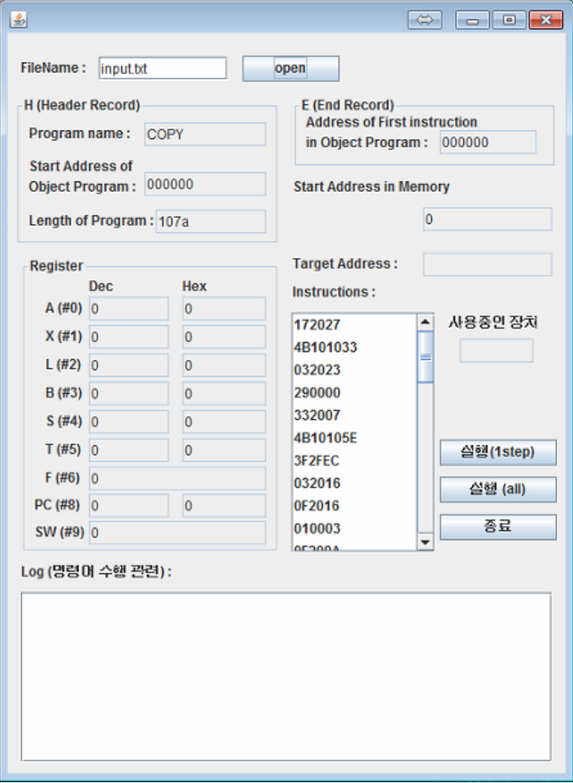
4.2 GUI 환경 예제 – 로드 결과

Slide 10
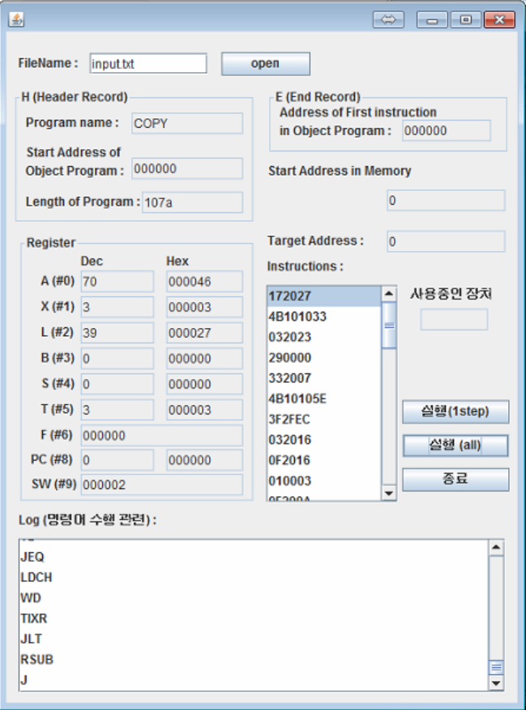
4.3 GUI 환경 예제 - 실행화면

Slide 11
5.1 코드 예시 – GUI 이벤트 처리
JButton btnRunstep = new JButton("run(1step)"); // 버튼 생성
btnRunstep.addActionListener(new ActionListener() { // 버튼이 눌렸을 때의 작동방식 선언. 여기서는 임시 ActionListener생성
public void actionPerformed(ActionEvent arg0) { // ActionListener의 구체적인 내용 작성
oneStep(); // 실제 작업은 oneStep()함수에서 정의할 것.
update(); // 작업이 끝나면 visualSimulator 화면 업데이트
}
});
btnOpen.addActionListener(new ActionListener() {
public void actionPerformed(ActionEvent arg0) {
JFileChooser chooser = new JFileChooser(); // open할 파일을 선택할 때 JfileChooser를 쓰는 방식 예제
int ret = chooser.showOpenDialog(null);
if( ret == JFileChooser.APPROVE_OPTION){
try {
initialize();
load(chooser.getSelectedFile());
update();
} catch (Exception e) {
e.printStackTrace();
}
}
}
});

Slide 12
5.2 코드 예시 – 로더 입력처리
// 로드하는 데이터의 태그별로 처리방법을 결정한다.
switch(line.charAt(0)) {
case ‘H’ :
//H와 관련된 정보를 Resource manager를 통해서 저장
//필요한 변수와 함수는 자유롭게 선언 가능
rMgr.setProgname(line.substring(1, 7), currentSection);
rMgr.setProgLength(line.substring(13,19), currentSection);
rMgr.setStartADDR(currentSection);
// SYMTAB 등록
rMgr.symtabList.putSymbol(
line.substring(1,7), Integer.parseInt(rMgr.getStartADDR(currentSection), 16));
…
break;
Case ‘T’ :
Case ‘M’ :
…
}

Slide 13
5.3 코드 예시 – instruction 처리(1)
  LDA 예시
  // instruction은 instruction 정보를 가지고 있는 임의의 클래스
  If(instruction.opcode==0){ // LDA opcode와 비교
  instluncher.lda(instruction) // InstLuncher에서 LDA 메소드 호출
  }

Slide 14
5.4 코드 예시 – instruction 처리(2)
  // InstLuncher의 LDA 메소드
  public void LDA(Instruction instruction) {
  // Target Address 계산
  switch(instruction.getFlag(bFlag|pFlag){ // instruction의 b,p bit 정보를 불러온다.
  case 0:
  if(instruction.getFlag(eFlag)){
  // TA=address(4byte format)
  }else{
  // TA=disp (3byte format)
  }
  break;
  case bFlag: // TA= (B) + disp
  break;
  case pFlag: // TA= (PC) + disp
  break;
  }
  … (다음장에서 계속)

Slide 15
5.5 코드 예시 – instruction 처리(3)
switch(instruction.getFlag(nFlag|iFlag) { //instruction의 n, i bit정보를 확인한다.
case 0:
case nFlag|iFlag : // n,i 모두 0이거나 모두 1인 경우 simple addressing
if(e_flag == 1)
//0번 레지스터에 Target address로부터 16진수 값을 로드
//과제로 주어지는 getMemory()함수는 char[] 타입이므로 Integer.parseInt가
//적용되지 않는다. 각자의 방법으로 Integer로 변환한다.
rMgr.setregister( 0,(Integer.parseInt (getMemory(TA,5),16)));
else
rMgr.setregister( 0, (Integer.parseInt(getMemory(TA, 3), 16)));
break;
case nFlag : // indirect addressing
break;
case iFlag : // immediate addressing
break;
}
}

